Slide 1
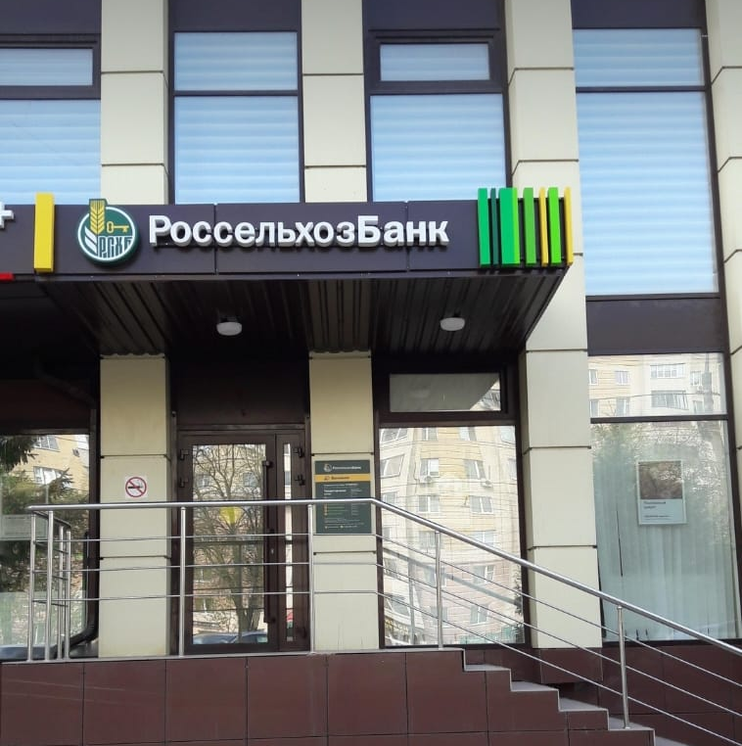
Виртуальная экскурсия в банк «Вот где хранятся деньги!»
МБОУ «Начальная школа – детский сад №44»
Подготовили
воспитатели средней группы «Капелька»
Надточеева Елена Владимировна
Ерицян Нора Володяевна
г. Белгород, 2022

Slide 2
Добро пожаловать в Россельхозбанк!

Slide 3
У входа нас встречает стойка с информацией.
На ней написано обо всех услугах, которые можно сделать в банке.

Slide 4
Также у входа стоит банкомат.
Через него можно получить деньги.

Slide 5
Деньги хранятся в банке на счете.
Чтобы получить их со счета, нужно воспользоваться картой. Для этого нужно подойти к банкомату, вставить карту и набрать пин-код.
Еще в банке можно отправить деньги другим людям или положить их на счет.

Slide 6
Это делают работники банка.
Они называются операционисты.

Slide 7
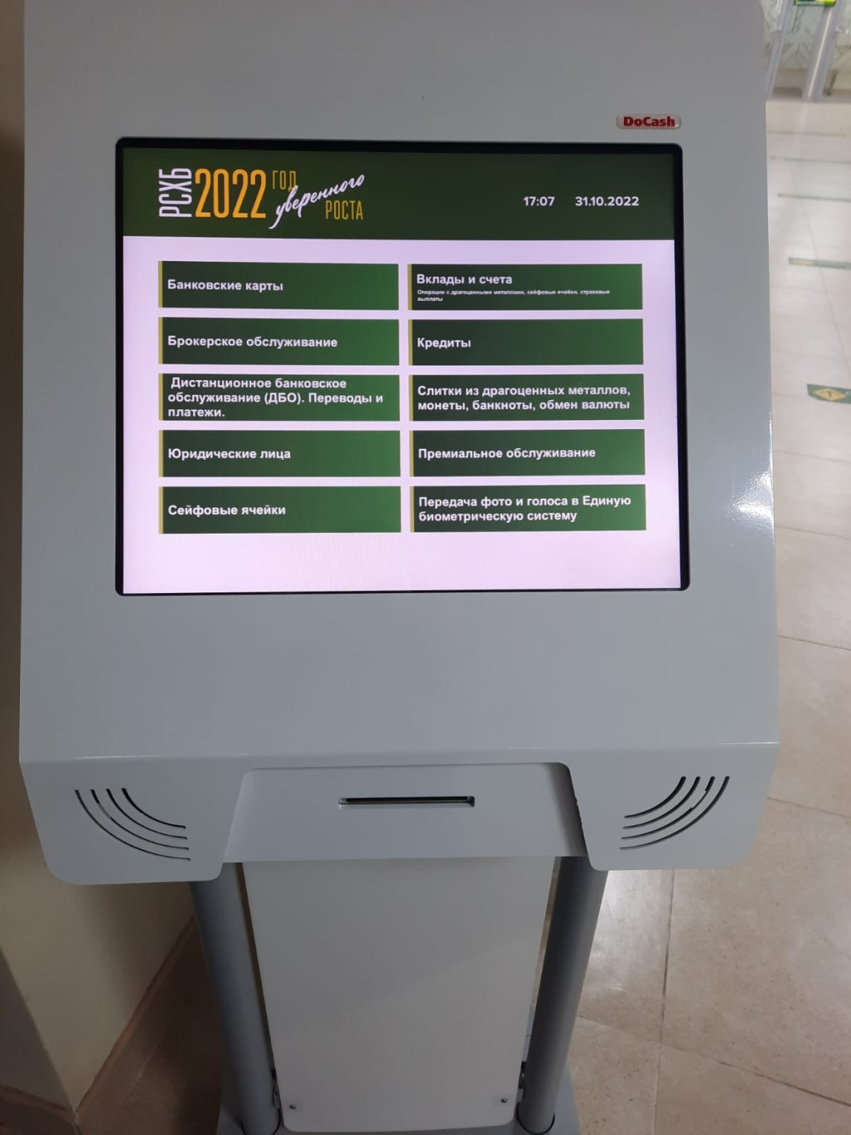
Чтобы попасть к операционисту,
нужно получить талончик с номером.
Талончик выдает специальный аппарат

Slide 8
Нужно выбрать на экране нужную операцию и аппарат выпустит талон с номером
По этому номеру операционист пригласит Вас к себе и поможет отправить деньги

Slide 9
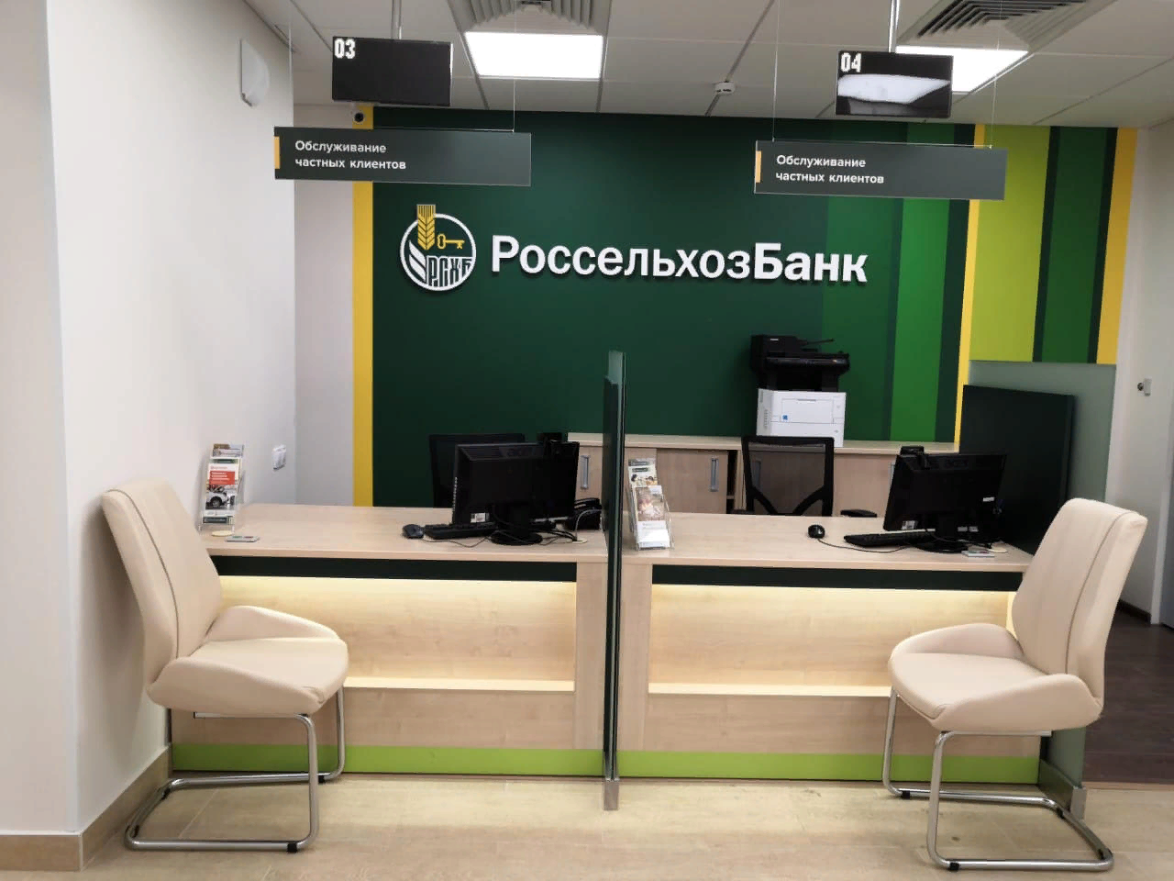
Рабочее место операциониста находится в операционном зале

Slide 10
Люди берут талончики и идут к операционистам для того, чтобы совершить операцию с деньгами.

Slide 11
Еще в банке можно купить монеты.
Многие люди их коллекционируют.
Собирают в специальный альбом.

Slide 12
Они бывают разные:
с разными рисунками, из золота и серебра.

Slide 13
Монеты можно купить
в кассе.

Slide 14
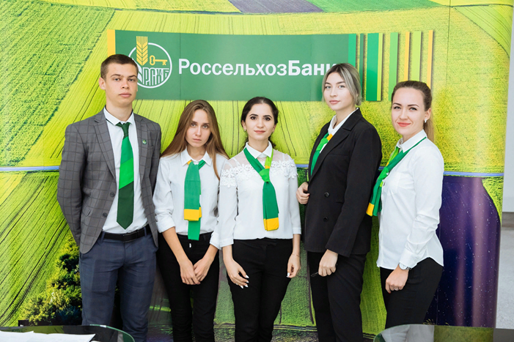
Спасибо за внимание!

